Slide 1

Результаты исполнения Плана мероприятий по развитию информационного общества и формированию электронного правительства в Республике Карелия за отчетный период 2011 года
Государственный комитет Республики Карелия
по развитию информационно-коммуникационных технологий
Бураков Дмитрий Рюрикович
Председатель Государственного комитета

Slide 2
План по развитию информационного общества и формированию электронного правительства в РК (на 2010-2012 годы)
Подготовлен Госкомитетом РК
по ИКТ;
2. Согласован с Администрацией
Президента России;
3. Утвержден распоряжением
Правительства Карелии
от 27 ноября 2010 года № 547р-П.

Slide 3

Стратегия развития информационного общества в Российской Федерации
Цели развития
информационного общества:
Повышение качества жизни граждан;
Обеспечение конкурентоспособности России;
Развитие экономической, социально-политической, культурной и духовной сфер жизни;
Совершенствование системы госуправления

Slide 4
Региональный план мероприятий по развитию информационного общества и формированию электронного правительства в Республике Карелия на 2010-2012 год. Распоряжение Правительства РК от 27 ноября 2010 года № 547р-П
10 разделов
64 региональных
мероприятия

Slide 5
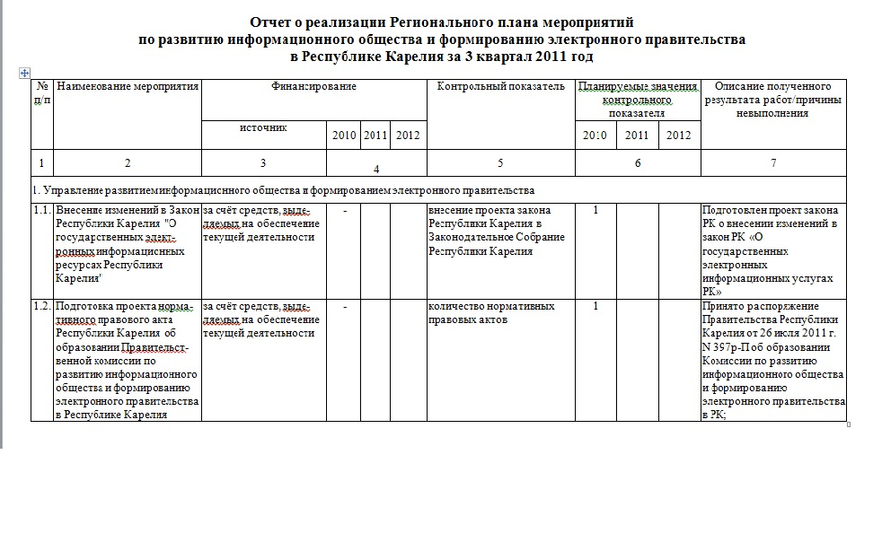
Отчет о реализации Регионального плана мероприятий по развитию информационного общества и формированию электронного правительства в Республике Карелия за 3 квартал 2011 года

Slide 6
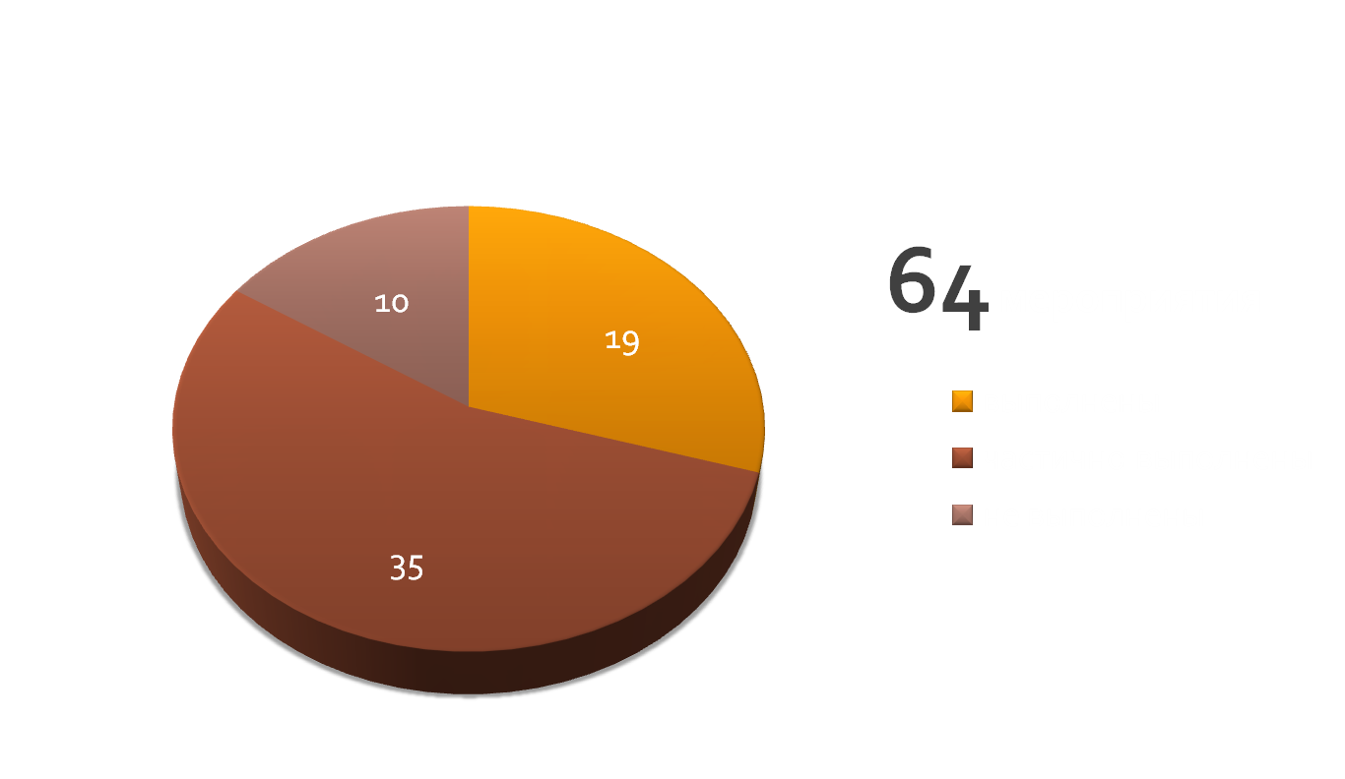
Выполнение
региональных мероприятий

Slide 7
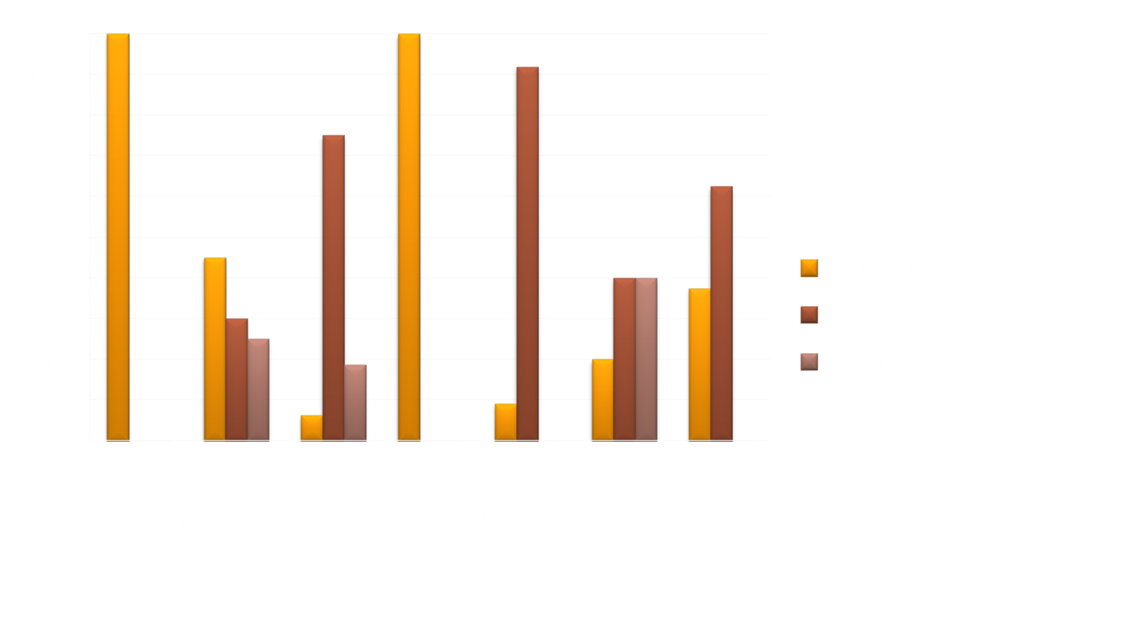
Выполнение региональных мероприятий
по органам исполнительной власти

Slide 8

Электронное правительство
Новая форма организации деятельности органов государственной власти, обеспечивающая за счёт широкого применения информационно-коммуникационных технологий качественно новый уровень оперативности и удобства получения гражданами и организациями государственных услуг и информации о результатах деятельности государственных органов.
Электронное правительство
Важный инструмент административной реформы.
ИКТ позволяют повысить общую эффективность работы
правительства, дать ощутимый экономический эффект.

Slide 9
Основные элементы инфраструктуры электронного правительства
Портал государственных услуг Республики Карелия
Реестр государственных и муниципальных услуг Республики Карелия
Региональная система межведомственного электронного взаимодействия
Центр обработки данных и ведомственная сеть передачи данных ОИВ и ОМСУ РК
Инфраструктура многофункциональных центров
Универсальная электронная карта

Slide 10


Доступ к информации о госуслугах в Республике осуществляется через:
gosuslugi.ru
Федеральный портал государственных
и муниципальных услуг
service.karelia.ru
Портал государственных услуг Республики Карелия
Информация о 321 услуге

Slide 11


Место региональной СМЭВ в инфраструктуре электронного правительства при оказании государственных услуг
МФЦ Портал ГУ
РСМЭВ
Региональная система межведомственного электронного взаимодействия
ОМСУ
ОИВ ОИВ …

Slide 12
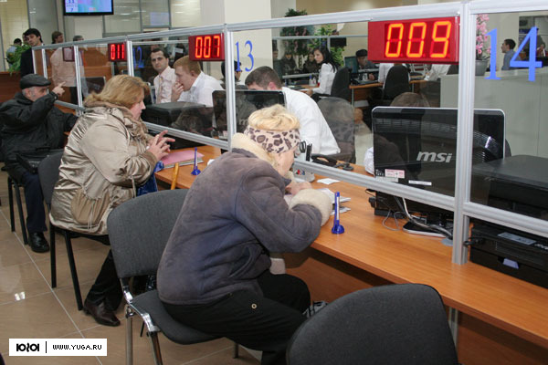
Многофункциональные центры предоставления государственных и муниципальных услуг
Многофункциональные центры
- это основная форма предоставления любых
публичных государственных и муниципальных
услуг в России.
Ключевой принцип – предоставление услуг в режиме одного окна.
Режим «одного окна» - обеспечение таких условий получения
госуслуг, при которых сбор документов осуществляется
самим МФЦ на основе межведомственного взаимодействия.

Slide 13

Универсальная электронная карта
Предназначена для предоставления гражданам широкого спектра услуг в электронной форме на всей территории России;
Будет выдаваться всем гражданам России с 2014 года;
Обеспечит получение и одновременную оплату гражданами услуг, в том числе Пенсионного фонда, медицинских услуг и т. д.
По мере развития проекта число услуг
предоставляемых через УЭК
может достигнуть нескольких сотен.

Slide 14
Государственный комитет Республики Карелия
по развитию информационно-коммуникационных технологий
Спасибо за внимание!
Бураков Дмитрий Рюрикович,
Председатель Государственного комитета
Эл. почта: main@ikt.karelia.ru

